Slide 1




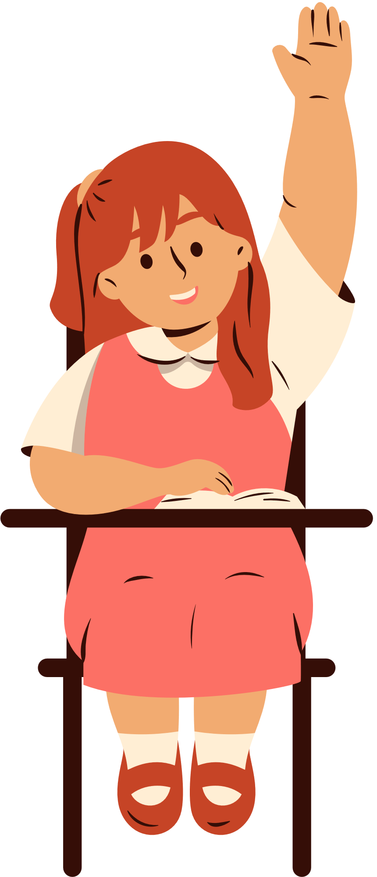


KẾT NỐI TRI THỨC VỚI CUỘC SỐNG
ĐẠO ĐỨC 1
BÀI 25:
PHÒNG, TRÁNH ĐUỐI NƯỚC
GV: PHẠM THỊ THANH HƯƠNG

Slide 2

KHỞI ĐỘNG

Slide 3
KHÁM PHÁ

Slide 4

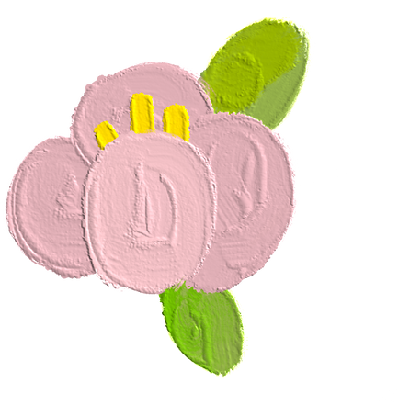

Hoạt động 1: Nhận biết tình huống nguy hiểm có thể dẫn đến đuối nước.

Slide 5



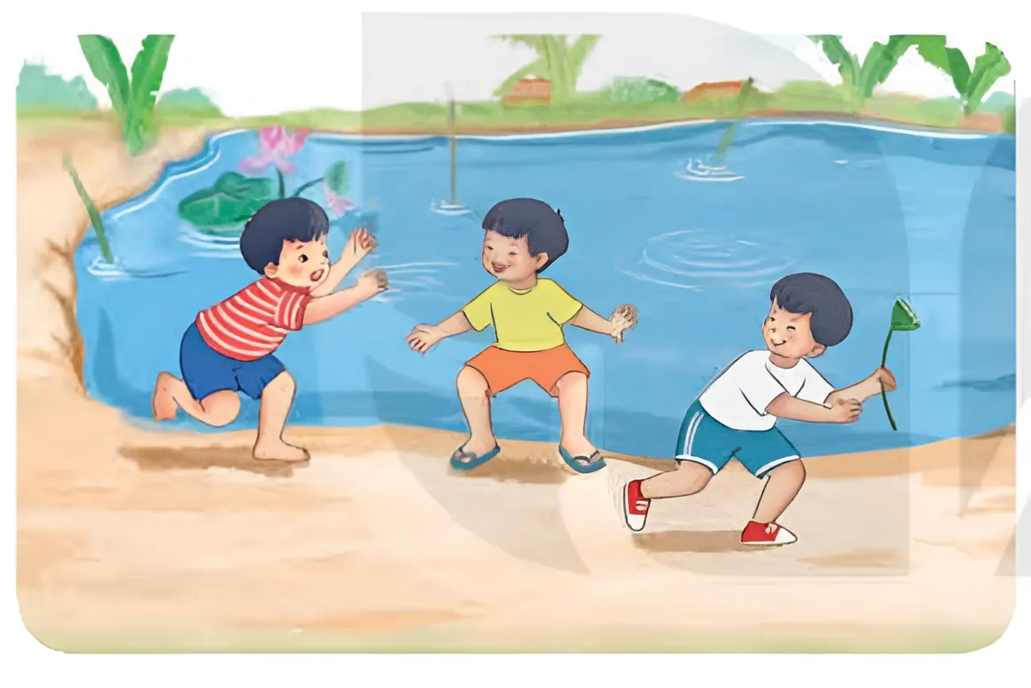
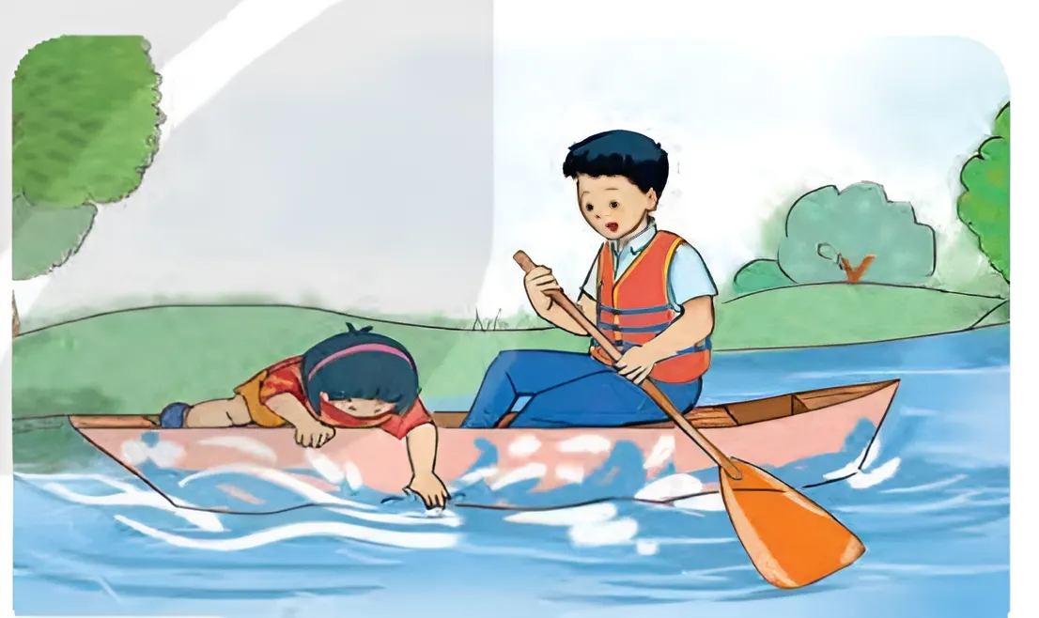
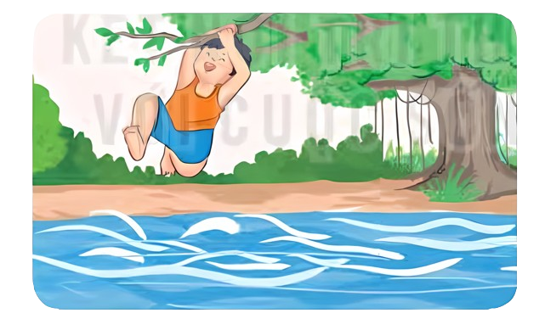
Những tình huống đó có thể dẫn đến hậu quả gì?
Theo em, còn những tình huống nào khác có thể dẫn tới đuối nước?
Cúi người, nghịch nước khi đi thuyền
Chơi đùa gần bờ ao
Chơi đu cây ở cạnh ao, hồ
Hoạt động cá nhân
Chúng ta chơi đùa gần bờ ao, cúi người nghịch nước khi đi thuyền, đu cây cạnh ao hồ sẽ dẫn đến bị đuối nước nếu chúng ta bị ngã xuống.

Slide 6
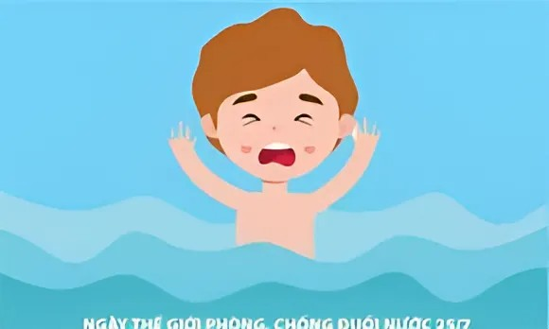
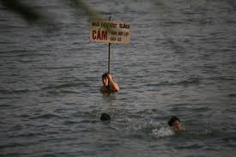
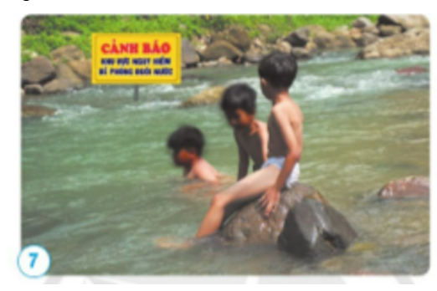
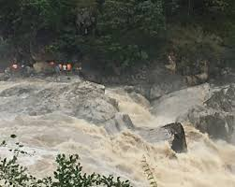

Slide 7
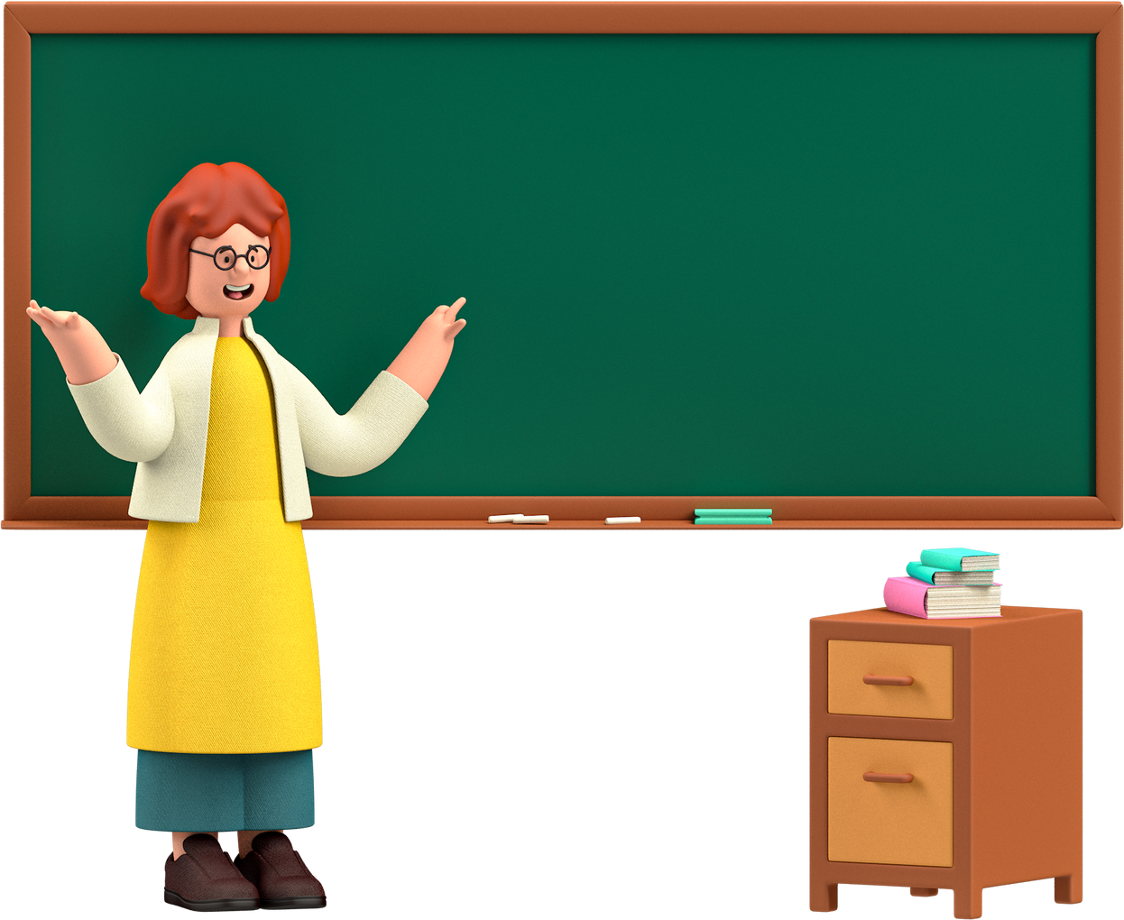

Luôn luôn cẩn thận với những nơi như ao, hồ, sông, suối, cống nước, bể nước,... vì có thể dẫn tới đuối nước.

Slide 8
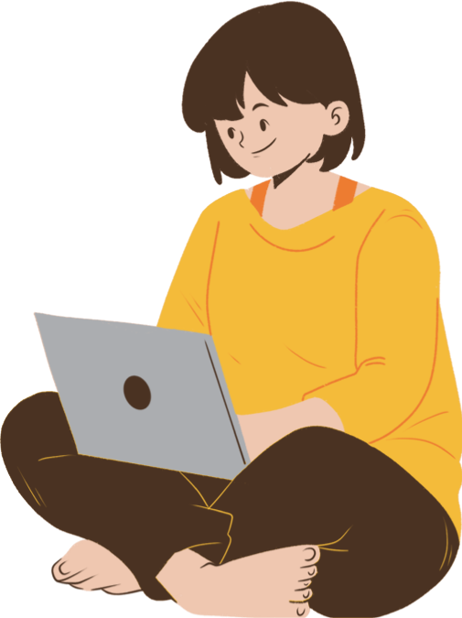
Hoạt động 2: Em hành động để phòng tránh đuối nước.

Slide 9
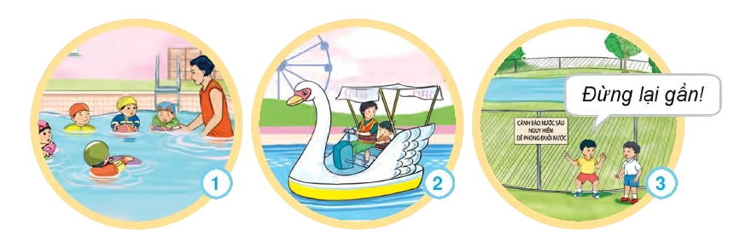
Em cần làm gì để phòng, tránh đuối nước?
Không được xuống nước khi không có thầy, cô giáo hoặc người giám sát.
Mặc áo phao, ngồi ngay ngắn, không được chạy nhảy, đùa nghịch hay cho tay, chân xuống dưới nước,...
Không chơi gần, không tắm ở những nơi có biển báo nguy hiểm,...
Notes:
Ngoài những tình huống này ra, thì các con nên học bơi hoặc mặc áo phao khi đi thuyền, tránh xa các hồ nước sâu là những việc làm để phòng tránh đuối nước đấy!!

Slide 10
LUYỆN TẬP

Slide 11

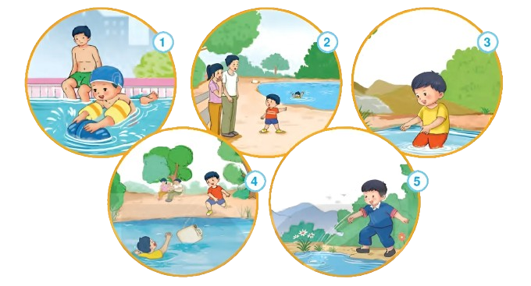
Việc nào nên làm? Việc nào không nên làm? Vì sao?

Slide 12
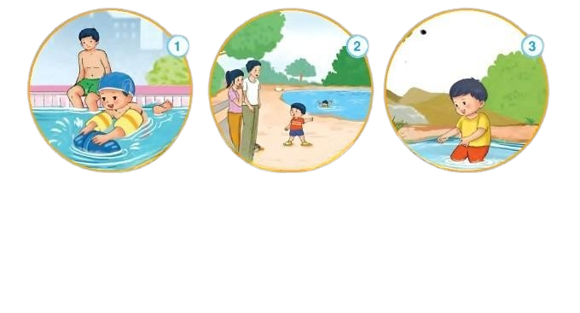

Mặc áo phao khi tập bơi và có người hướng dẫn, giám sát.

Slide 13
Mặc áo phao khi tập bơi và có người hướng dẫn, giám sát.

Slide 14

Lội xuống nước đùa nghịch.

Slide 15
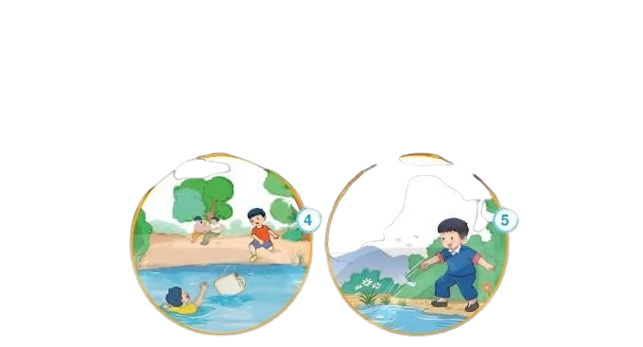
Ném phao xuống nước để cứu người bị đuối nước.

Slide 16
Chơi đùa sát bờ ao

Slide 17












Việc nào nên làm? Việc nào không nên làm? Vì sao?
Nên làm
Không nên làm

Slide 18

Em đã thực hiện phòng tránh đuối nước như thế nào?
Chia sẻ với bạn cùng bàn

Slide 19
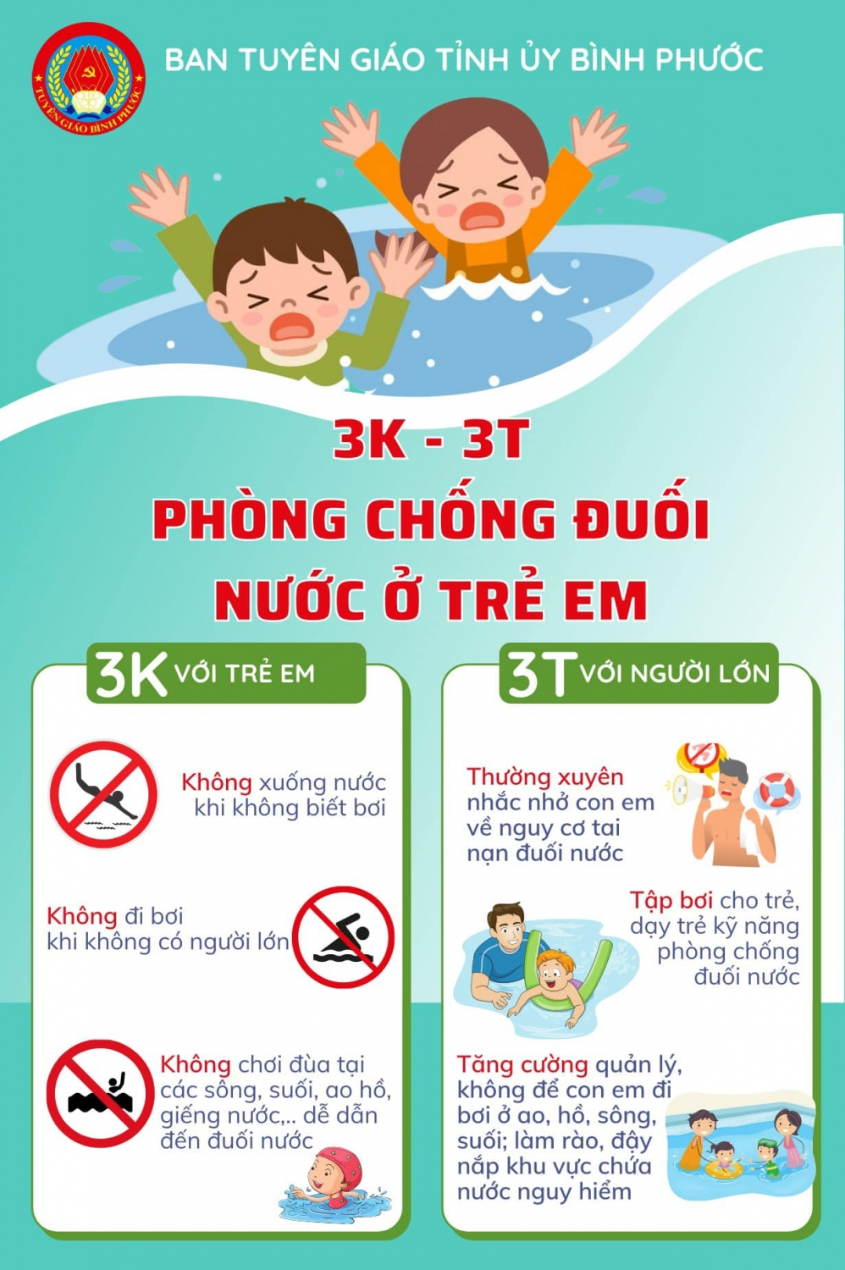

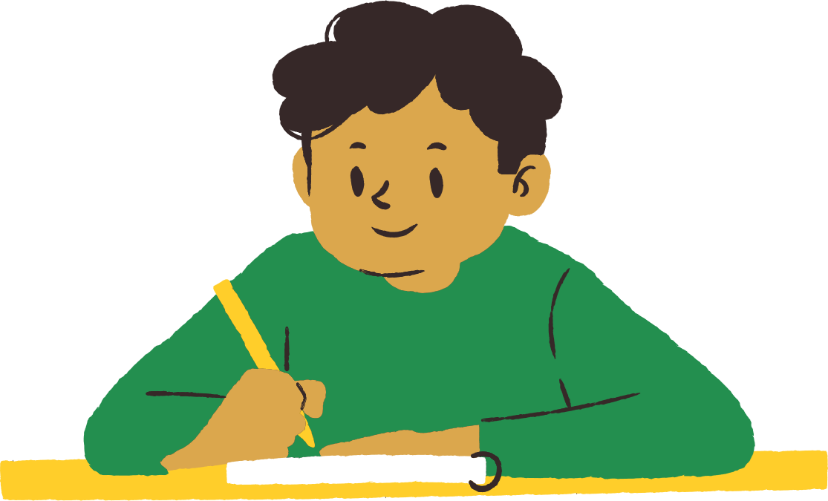
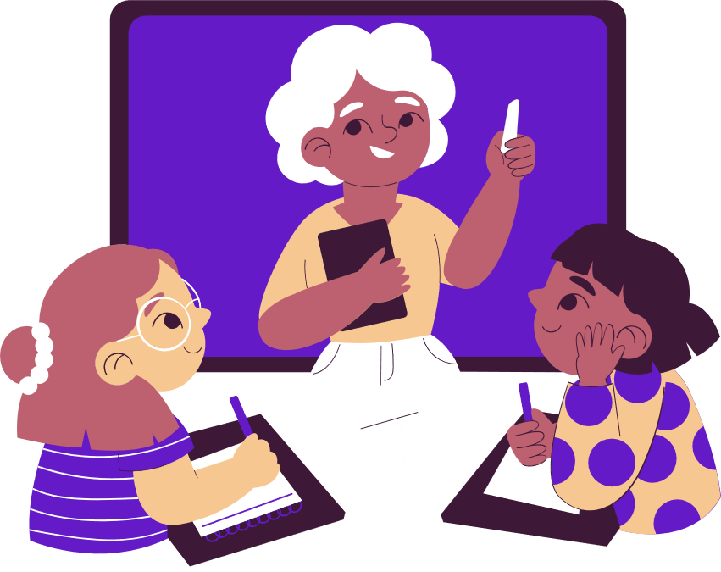

Slide 20
VẬN DỤNG

Slide 21

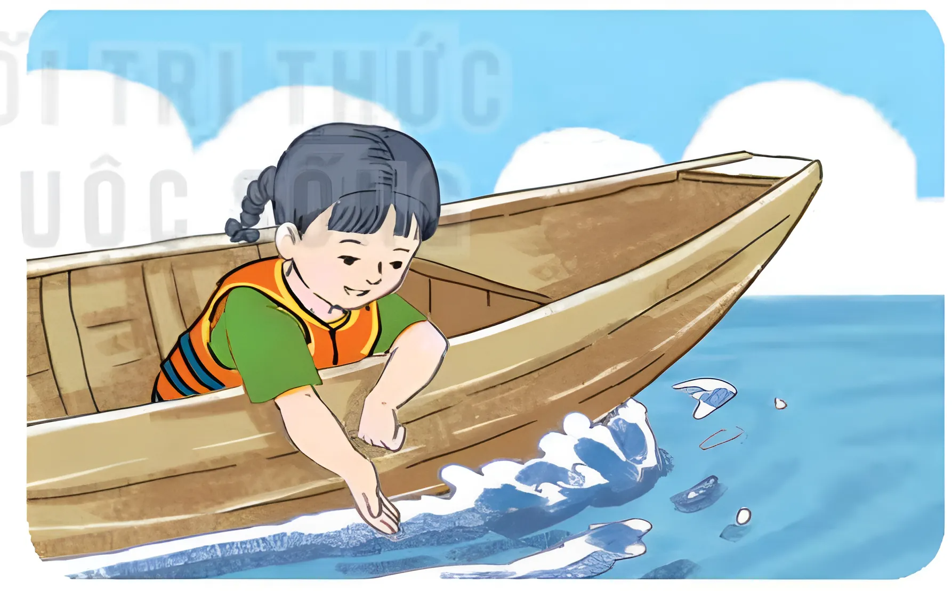
Bạn ơi nguy hiểm lắm! Bạn cần ngồi ngay ngắn và chú ý an toàn bản thân khi đi trên thuyền nhé
Em hãy đưa ra lời khuyên cho bạn.
Chúng ta cần chú ý mặc áo phao, ngồi ngay ngắn khi đi thuyền, không cúi đầu, thò tay nghịch nước.

Slide 22

Em thực hiện một số cách đơn giản và phù hợp để phòng, tránh đuối nước:
+ Mặc áo phao, học bơi,...
+ Khi chơi gần ao, hồ... luôn cần phải có sự giám sát của người lớn và cẩn thận tránh xa ao, hồ, sông, suối,...để bảo vệ bản thân khỏi đuối nước.

Slide 23

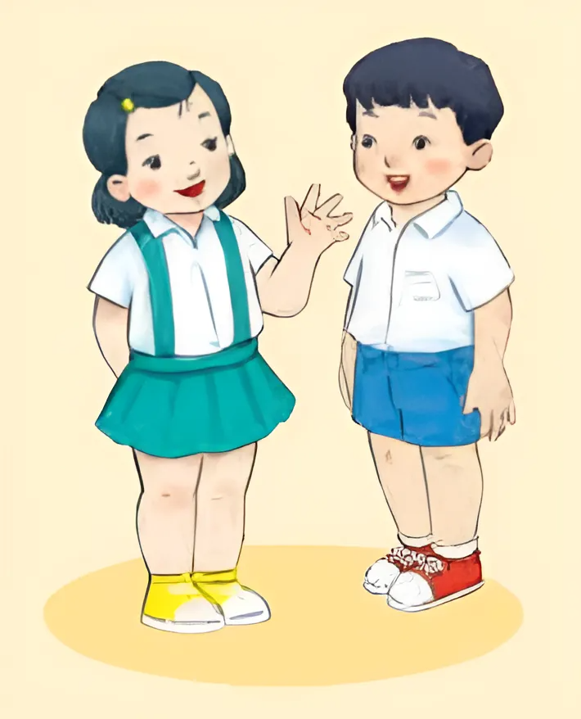

THÔNG ĐIỆP
Để phòng, tránh đuối nước
Chơi xa sông, xa hồ
Học bơi và quan sát
Đi thuyền mặc áo phao.

Slide 24


Hẹn gặp các con trong những tiết học sau!!!

